Slide 1
Аналіз роботи міського методичного об’єднання
2017/2018 навчальний рік

Slide 2
Проблема, над якою працювало міське методичне об'єднання:
«Переорієнтація роботи вчителів-словесників на розвиток мовної особистості в умовах компетентнісного підходу до навчання».

Slide 3
МАН
Навч. заклад | ПІБ учня, назва роботи | ПІБ учителя | Результат
ЗОШ № 4 | Єгоров Артем (11-Б клас) «Живое» и «механическое» в повести «Над кукушкиным гнездом» К. Кизи и романе «Герой нашего времени» М. Ю. Лермонтова» | Деменко О. М. | І місце – міський ІІ місце - обласний
ЗОШ № 7 | Болсуновський М. К. (10 клас) «Тема мести в творчестве А. Дюма» | Стрецкул Н. П. | ІІ місце - міський

Slide 4
Олімпіади
9 кл. 1 м.- Буга Яна, гімназія, вч.Антонова Л.Ф.
2 м. – Михайліщук Валентина, ЗОШ № 6, вч.Бажинова З.С.
Сафонова Софія, гімназія, вч. Пшенична С. А.
3 м. – Кишишьян Ольга, ЗОШ № 4, вч. Деменко О.М.
Кононенко Артем, ЗОШ № 7, вч. Кононенко О.К.
Богданова Ніка, ЗОШ № 3, вч. Попова О. О.
10 кл.1 м.- Лозка Анна, гімназія, вч.Пилипчук В.Л.
2 м.- Расторгуєв Дмитро, ЗОШ № 7, вч.Стрецкул Н. П.
Барановська Олександра, ЗОШ № 4, вч. Талавіра Т. І.
3 м.- Волкова Маргарита, гімназія, вч.Пилипчук В.Л.
11 кл. Серед 11-х класів брало участь 6 учнів із ЗОШ № 4, ЗОШ № 7, гімназії. Кращі результати показали:
Колумба Олена, гімназія, вч. Меленевська Т.О.
Семенко Ангеліна, гімназія, вч. Меленевська Т.О.
Кузнецова Анастасія, ЗОШ № 7, вч. Лисьонок О.В.
Шумілова Аліна, ЗОШ № 4, вч. Деменко О. М.

Slide 5
Обласна олімпіада з російської мови
ЗОШ № 6 Михайлищук Валентина (9 клас) взяла участь в обласній олімпіаді з російської мови та посіла ІІІ місце (Вчитель Бажинова З.С.).
ЗОШ № 4 Шумилова Алина 11-Б класс III место (учитель Деменко Е.Н.)
Шестеро учні гімназії брали участь та стали призерами в обласній олімпіаді, ІІІ місце.

Slide 6
ІІ Міжнародна гра зі світової літератури «Sunflower»-2018
Взяли участь у ІІ Міжнародній грі зі світової літератури «Sunflower»-2018 вчителі зарубіжної літератури таких шкіл: МДЗОШ (Тулунжи Т. О.); ЗОШ № 1 (Руденко Л. М.); ЗОШ № 2 (Черновська О. О., Чебан І. В., Курочка І. В.); ЗОШ № 6 (Крупська Т. В., Груднєва М. П., Мазанюк Л. П., Бажинова З. С., Бардай Г. В.)

Slide 8
Педагогічні конференції
Організація самостійної роботи на уроках російської мови. 5-9 класи. (Рябоконь Т.А., ЗОШ №1). 3. Реалізація завдань акмеосвіти на особистісно зорієнтованому уроці літератури/мови. (Черновська О.О., ЗОШ № 2)
4.Перевернене навчання – ключова тенденція освітніх технологій сучасності. (Куліш І.В., ЗОШ № 7)
Впровадження ключових компетентностей на уроках російської мови. (Бондаренко В.С., ЗОШ № 6)
Україноцентричний підхід до викладання зарубіжної літератури в школі. (Хрульова О.Ф., ОЗОШ)
Впровадження ключових компетентностей на уроках зарубіжної літератури.(Руденко Л.М., ЗОШ № 1,Тулунжи Т.О., МДЗОШ)

Slide 9
Атестація
ЗОШ № 1. Рябоконь Т. А. Майстер-клас «Пословица как средство развития речевой компетентности учащихся»
Черновська О. О. (ЗОШ № 2), вона підтвердила вищу кваліфікаційну категорію та звання «Старший вчитель». 05.02.2018 р. провела міський семінар для вчителів російської мови за темою «Формування ключових компетентностей школярів в умовах впровадження Державного стандарту». У рамках семінару провела відкритий урок з російської мови за темою «Дієприкметниковий зворот. Розділові знаки при дієприкметниковому звороті» (7-А клас), а також підготувала виступ–презентацію за темою «Формування ключових компетентностей учнів на уроках російської мови».

Slide 10
Позакласна робота
Літературно-музичні композиції
Літературні вітальні
Літературні читання до Дня міста
Усний журнал
Декламація поезії
Поетичні вітальні
Проекти
Конференції
Міські літературні читання
Відвідування музеїв, театрів
Екскурсії тощо

Slide 11
Тренінги, вебінари, семінари
Обласний семінар «Російська мова в полілінгвокультурному просторі»
Пшенична Сніжана Анатоліївна представила свою роботу «ТРИЗ – технология как средство развития интеллектуально – творческих способностей учащихся на уроках русского языка и литературы», яка зацікавила багатьох фахівців.

Slide 12
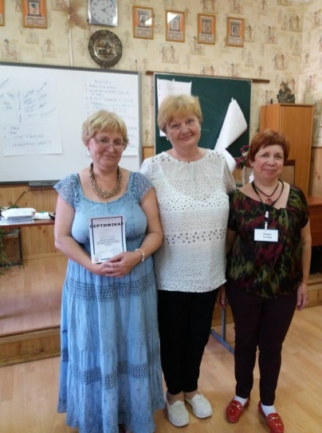
Тренінги, вебінари, семінари
Участь у тренінгу О. І. Пометун, Т. О. Ремех про критичне мислення (отримали сертифікати)

Slide 13
Межрегіональний науково-практичний семінар «Компетентнісно зорієнтований урок зарубіжної літератури у новій українській школі. Перспективи реалізації всеукраїнського науково-педагогічного проекту «Філологічний Олімп» (Тулунжи Т. О.)
Регіональний науково-практичний семінар «Зміст і методи інтегрованого навчання мов і літератур національних меншин на засадах компетентнісного підходу» (проводили автори чинної програми нового інтегрованого курсу Олена Фідкевич і Валентина Снєгірьова, де презентували підручник для 10 класу закладів загальної середньої освіти з навчанням російською мовою «Російська мова і література (інтегрований курс, рівень стандарту)» (Тулунжи Т. О.)

Slide 14
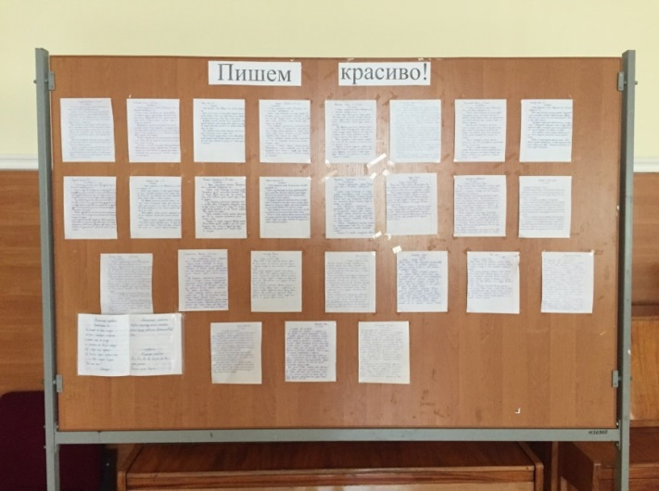
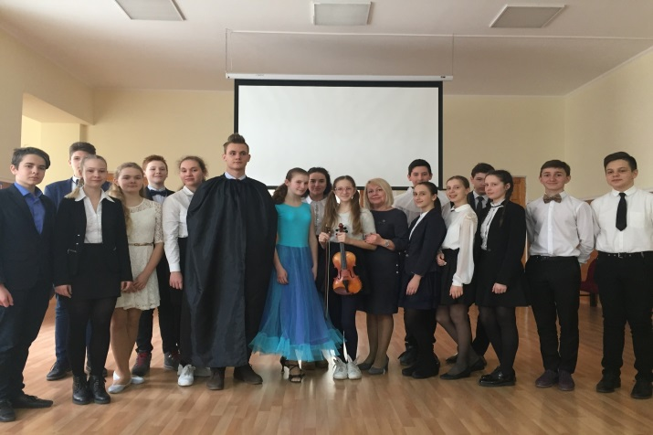
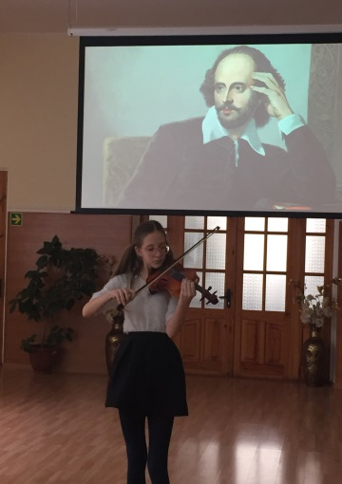
«Пишем красиво» виставка робіт учнів (Пилипчук В. Л., Пшенична С. А.)
Літературно-музична композиція «Стежками Вільяма Шекспіра» (4 кл., учитель В. Л. Пилиипчук)
Гімназія

Slide 15
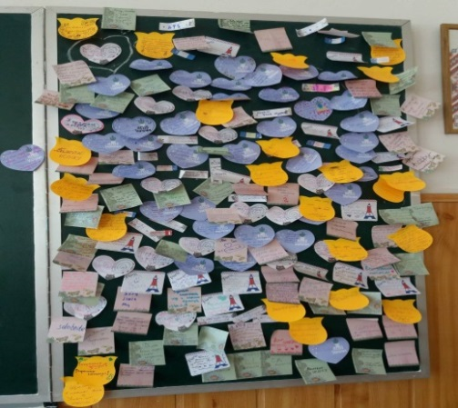
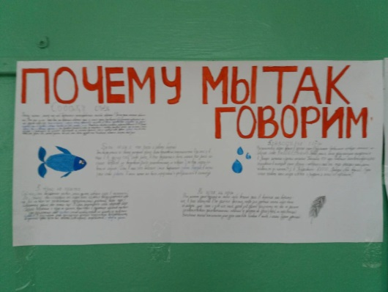
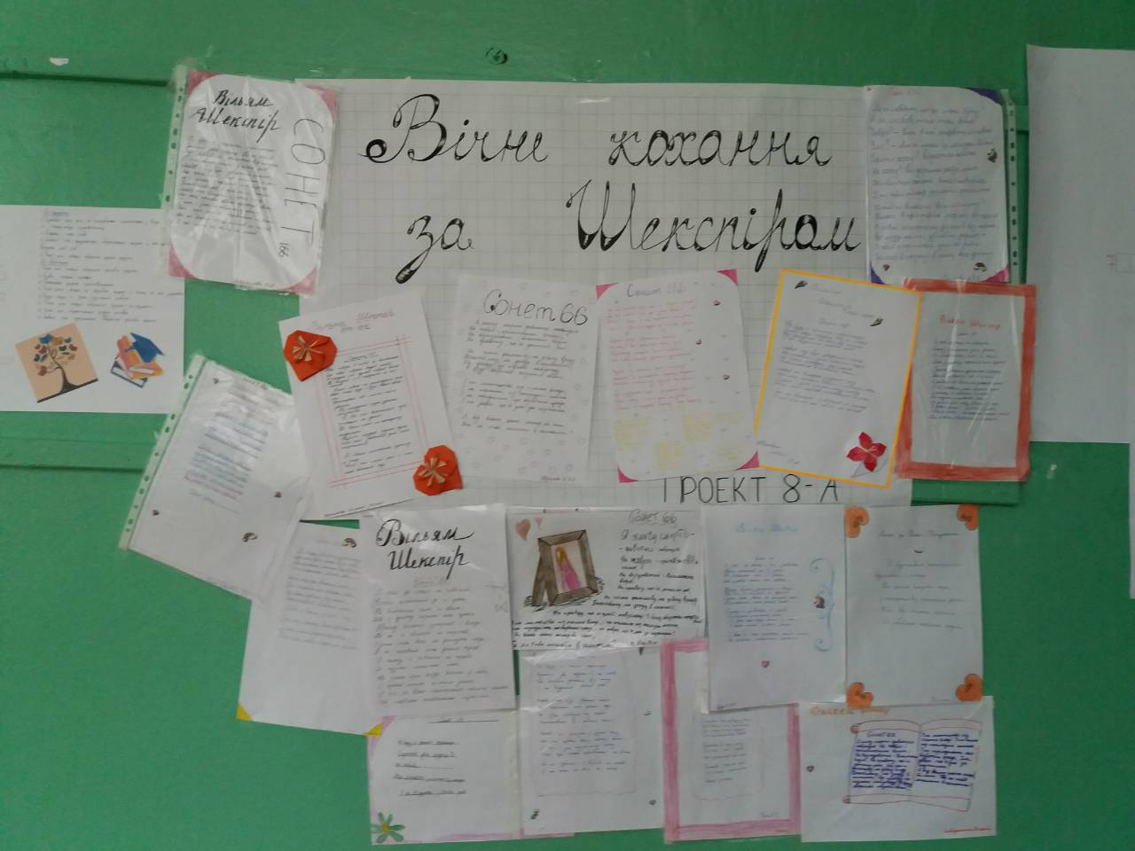
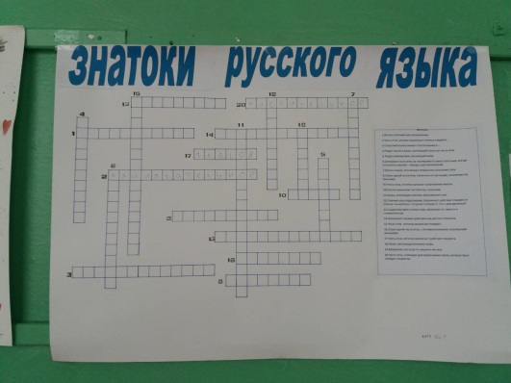
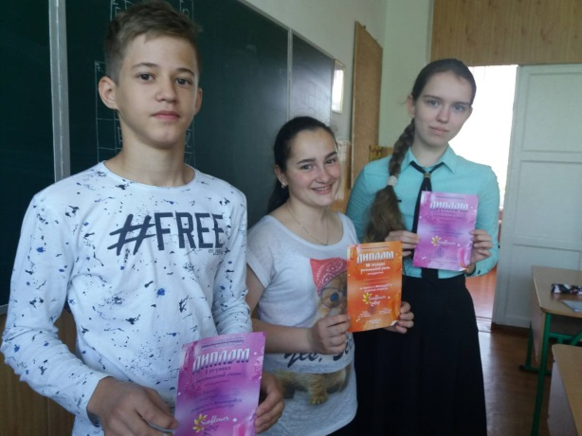
Квест до 65-річчя школи.
Тиждень зарубіжної літератури та російської мови
»
Проект «Вічне кохання за Шекспіром»
ЗОШ № 1
««Sunflower»-2018»

Slide 16
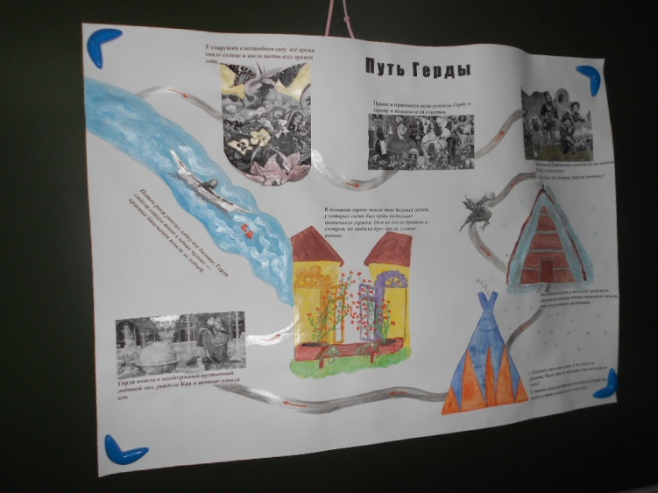
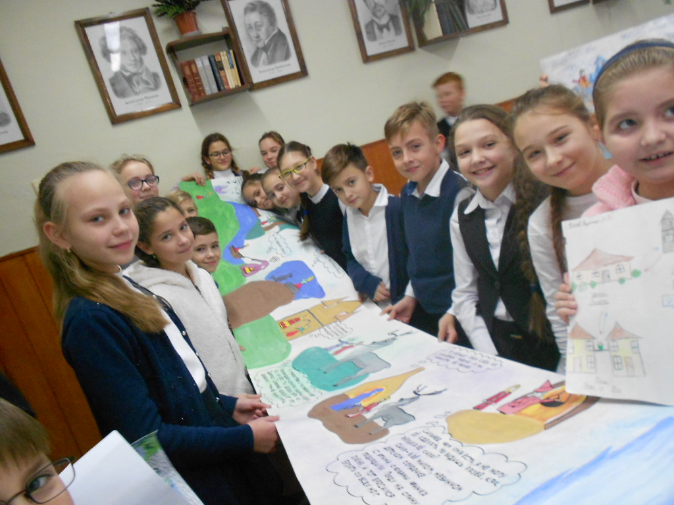
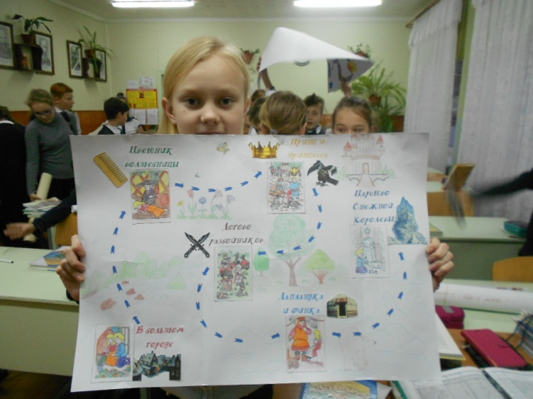
Литературная гостиная, посвящённая юбилею В.А. Жуковского «Его стихов пленительная сладость…»
Защита проектов учащимися 5-Б класса «Путь Герды в поисках Кая»
ЗОШ № 4

Slide 17
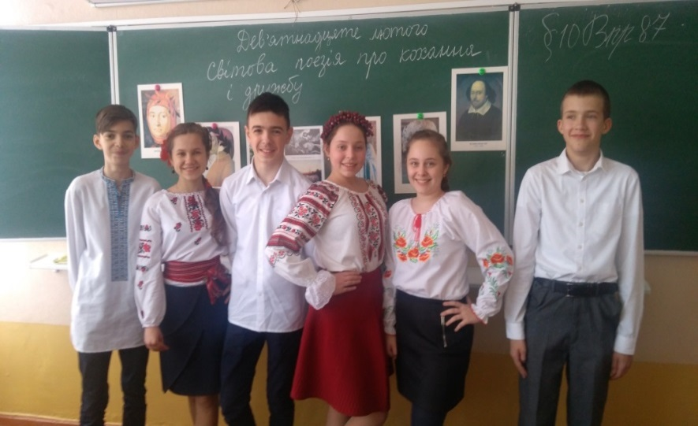
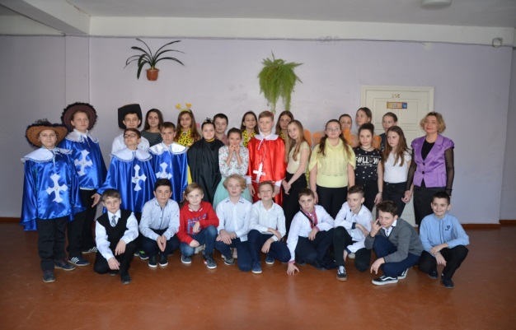
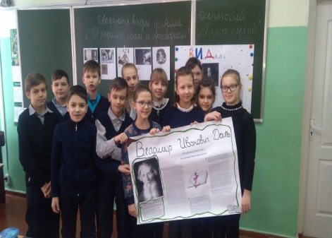
Літературна вітальня «Дружба та кохання у творах видатних зарубіжних поетів»
Гра «Хто краще знає казки?»
ЗОШ № 6
Усний журнал «Де народився, там і згодився» (за сторінками біографії В. Даля).
Презентація класу за мотивами твору О.Дюма «Три мушкетери»

Slide 18
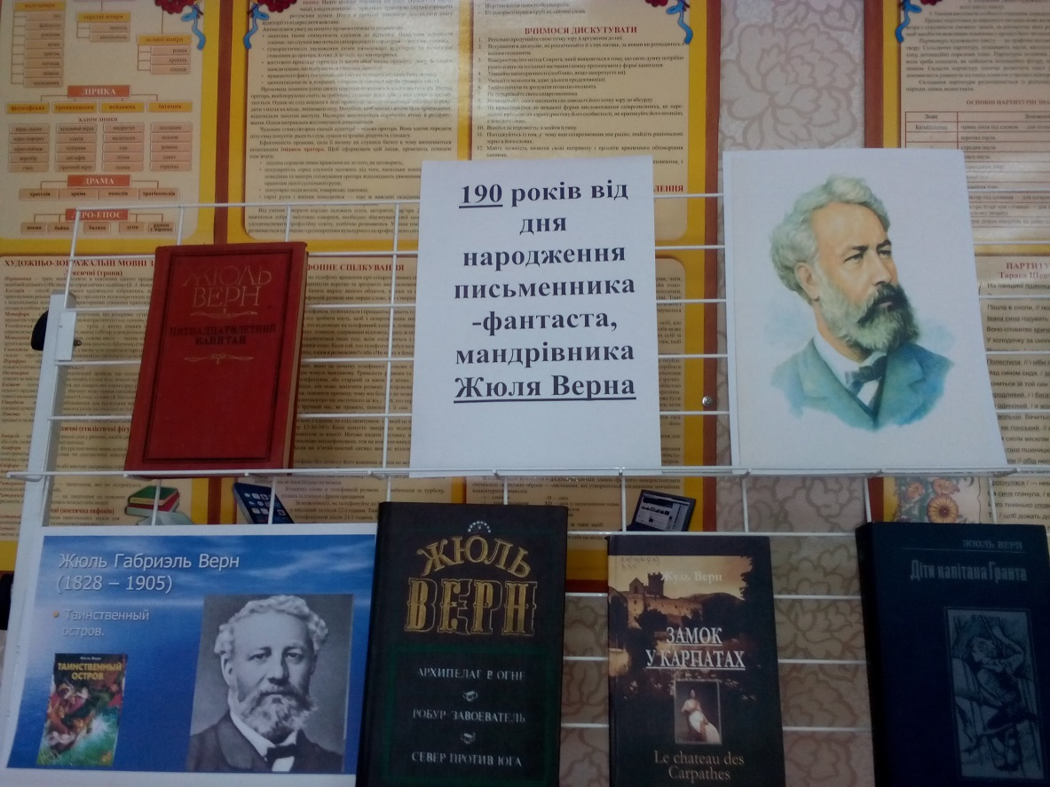
Гра-мандри
Жуль Верн
Вікторина
ББЗОШ

Slide 19
Дякую за увагу!

